Slide 1
FRED
Architecture
et méthode de développement
Vendredi 23 août 2016

Slide 2
Ordre du jour
Présentation architecture
Structure solution et dépendances
Principes et pattern backend
Principes et pattern frontend
Méthodologie de développement
TDD
TFS et Gestion de sources

Slide 3
Présentation architecture
Structure solution et dépendances
03 – Presentation Layer
07 – Shared Layer
08 - Tests
04 – Business Layer
05 – Data Access Layer

Slide 4
Présentation architecture
Détails de la solution
Models
Views
Framework
Framework
Test
EntityControllerAPI
03 – Presentation Layer
Entities
04 – Business Layer
05 – Data Access Layer
Business
Test
EntityManager
07 – Shared Layer
08 - Tests
EntityRepository

Slide 5
Présentation architecture
Principes et pattern backend : Pattern Repository
Un repository par entité sauf pour les dépendances fortes (ex : en-tête de commande et ligne de commande)
Un repository ne doit pas référencer un autre repository (sauf exception)
Un manager ne doit pas référencer plusieurs repository
Un manager doit passer par un autre manager pour l’accès aux données
Repository<T1>
EntityManager<T1>
Entity Framework
Repository<T2>
Repository<T3>
EntityManager<T2>

Slide 6
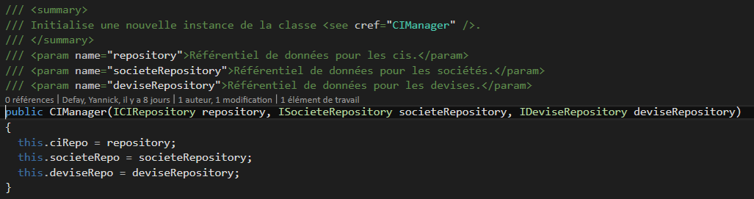
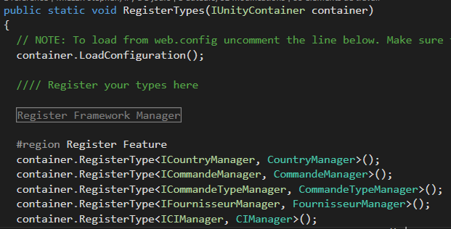
Présentation architecture
Principes et pattern backend : Unity et injections de dépendances
Interfaçage pour conserver un faible couplage entre les couches techniques
Jamais d’instanciation manuelle des classes Manager et Repository
Paramétrage des injections de dépendances dans deux fichiers :
~\App_Start\UnityConfig.cs pour les manager
~\Configuration\unity.config pour les repository

Slide 7
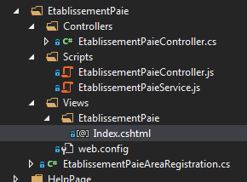
Présentation architecture
Principes et pattern frontend : structure par areas fonctionnelles
Une area dans le projet Web (Vue) par domaine fonctionnel (exemple : EtablissementPaie) composée au minimum de :
Un contrôleur MVC
Deux scripts JS
Un index
Contrôleur MVC : une signature de méthode par page (route)
Controller.js : comportement de la page (handler et actions)
Service.js : centralisation des appels FRED Web API
Index.cshtml : Structure classique + bindings Angular

Slide 8
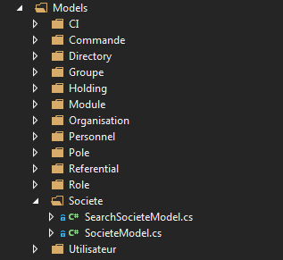
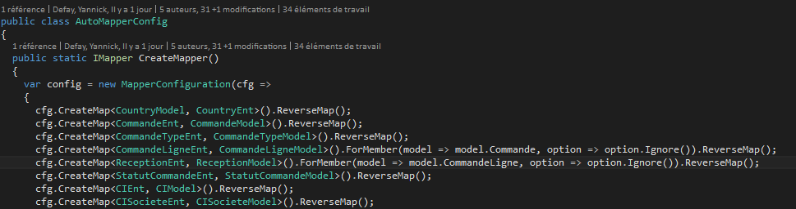
Présentation architecture
Principes et pattern frontend : Mapping Entity / Model
AutoMapper.dll
Paramétrage du mapping dans le fichier ~\App_Start\AutoMapperConfig.cs
Permet la personnalisation du mapping Exemple : CommandeLigneEnt > CommandeLigneModel avec exclusion de la propriété CommandeLigneModel.Commande

Slide 9
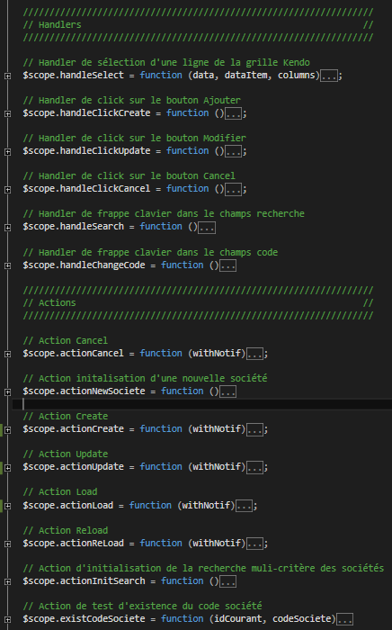
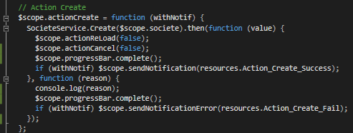
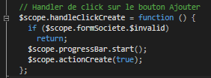
Présentation architecture
Principes et pattern frontend : structure controller.js
Structure du code Handler / Action
Handler : gestion de l’évènement ciblé et appel de telle ou telle action
Action : traitements UI ou traitements d’appel au service d’appel Web API

Slide 10
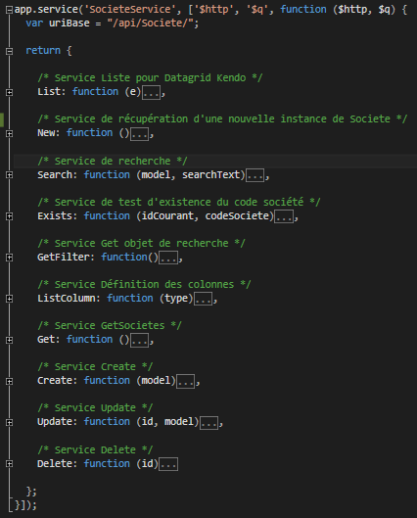
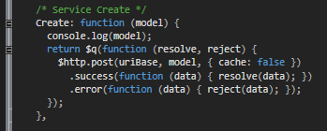
Présentation architecture
Principes et pattern frontend : structure service.js
Mise à disposition des appels Web API
Code générique pour factorisation future
Injection de dépendances du service dans le controleur.js

Slide 11
Présentation architecture
Méthodologie de développement : TDD
Création de la source de données et de l’entité
Création des classes vides repository et manager avec leur interface respective
Création des tests unitaires de bases (CRUD)
Vérification de la non-validité des tests de bases
Implémentation des méthodes business
Vérification de la validité des tests de bases
Création des tests avancés (méthode business de vérification des règles de gestion)
Vérification de la validité des tests

Slide 12
Présentation architecture
Méthodologie de développement : TFS et gestion des sources
Penser à Check-out tous les matins
Visual Studio : paramétrage : Tools > options > recherche « Source » Décocher « Tenter de résoudre les conflits automatiquement »
Visual Studio : Tools > options > Editeur de texte > Tabulation 2 caractères
Check-in impossible sans tâche attachée
Build automatique bloquant lors du check-in
Vérifier la validité des tests unitaires avant check-in
Penser à mettre à jour les valeurs completed / remaining chaque soir et idéalement après chaque check-in

